Slide 1
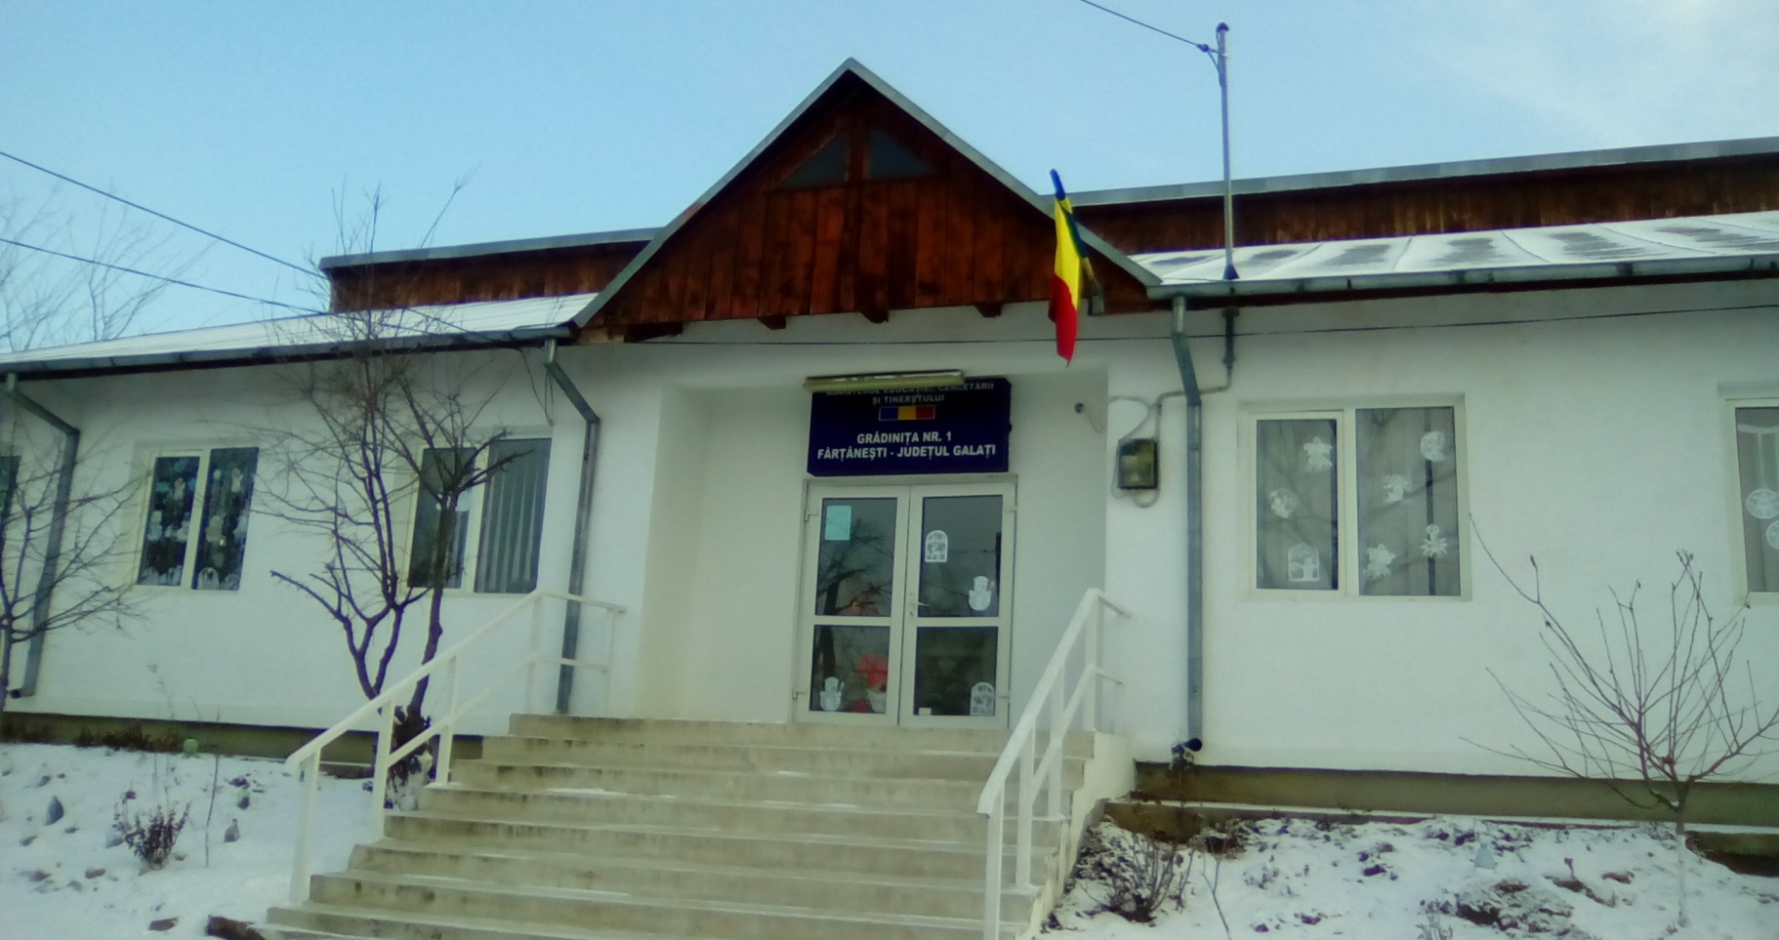
INSPECTORATUL ŞCOLAR JUDEŢEAN GALAŢI ŞCOALA GIMNAZIALĂ NR 1 FÂRŢĂNEŞTI COMUNA FÂRŢĂNEŞTI, JUDEŢUL GALAŢI, TEL/FAX 0236347124 E-mail samfartanesti@yahoo.com
PLAN DE PROMOVARE AL INSTITUŢIEI:
Gradinita nr 1 Fartanesti

Slide 2
Impreuna pentru copii!
Cu noi, copilul tau este in
siguranta!
Cu noi, copilul tau are
parte de educatie!
Cu noi, copilul tau invata
sa fie iubit si sa iubeasca!

Slide 3
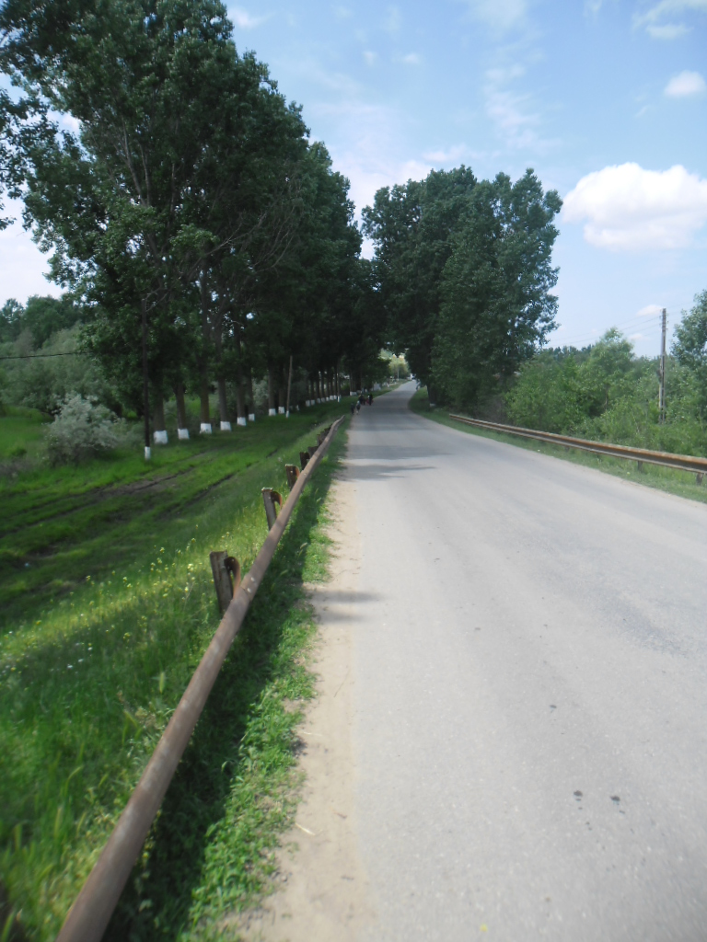
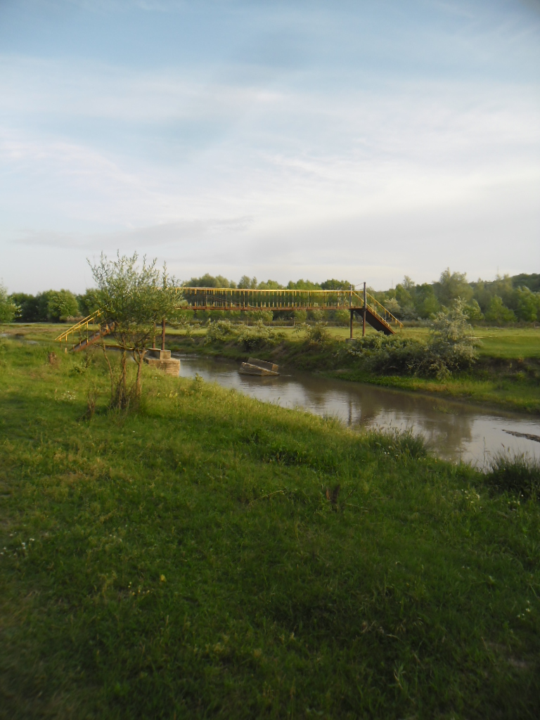
LOCALIZARE
Grădiniţa nr. 1 este situată în comuna Fârţăneşti, judeţul Galaţi. Aceasta este aşezată în Colinele Covurluiului, pe apa Covurluiului, la 43 km nord de oraşul Galaţi şi la o distanţă de 12 km de oraşul Tg. Bujor. În componenţa comunei intră două sate: Fârţăneşti şi Viile, acesta din urmă fiind situat în nordul satului Fârţăneşti, la o distanţă de 4 km. Populaţia este de 5305 locuitori.
Grădiniţa nr. 1 este una din cele trei grădiniţe ale comunei, două situate în Fârţăneşti şi una la Viile.

Slide 4
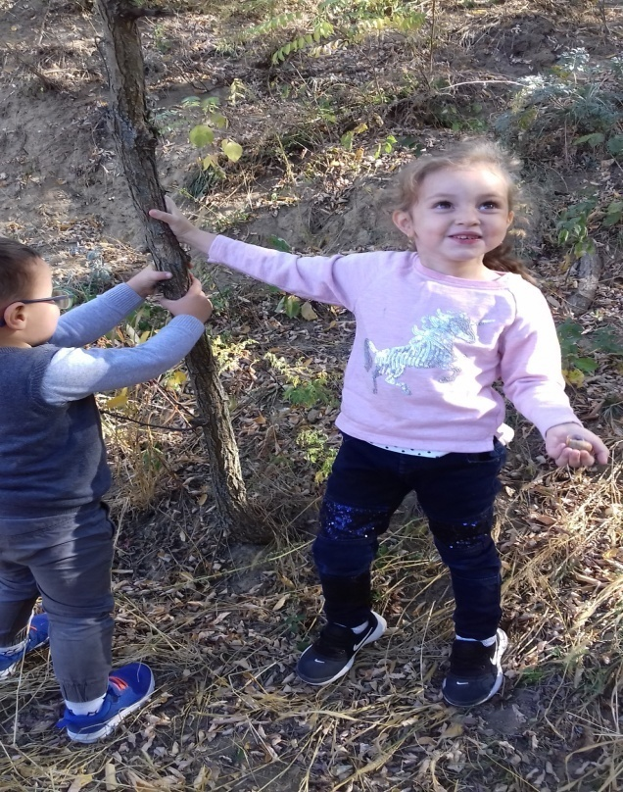
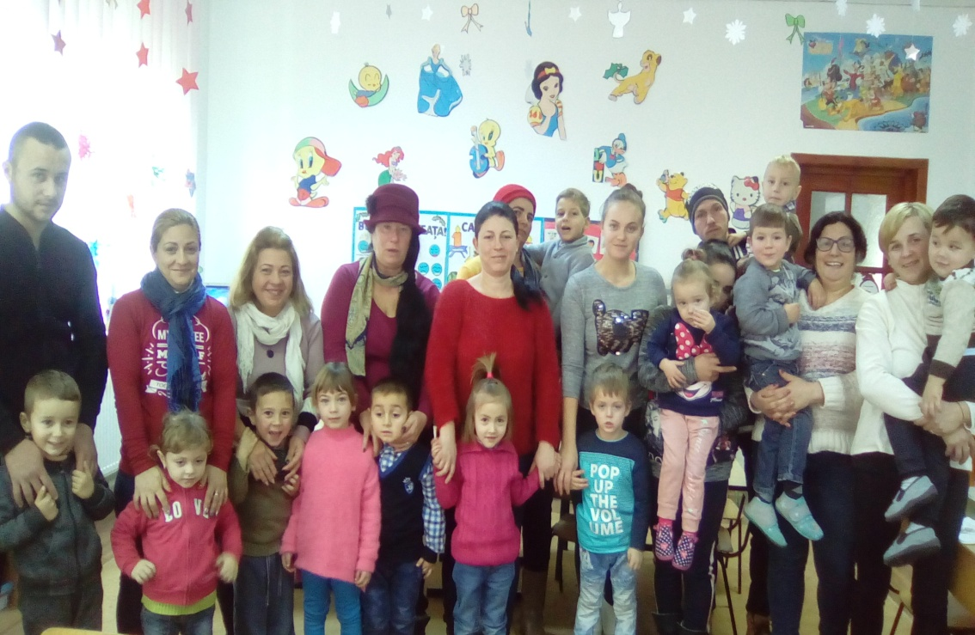
Grup ŢintĂ
Copiii cu vârste cuprinse între 2-6 ani;
Părinţii acestora;
Comunitatea locală.

Slide 5
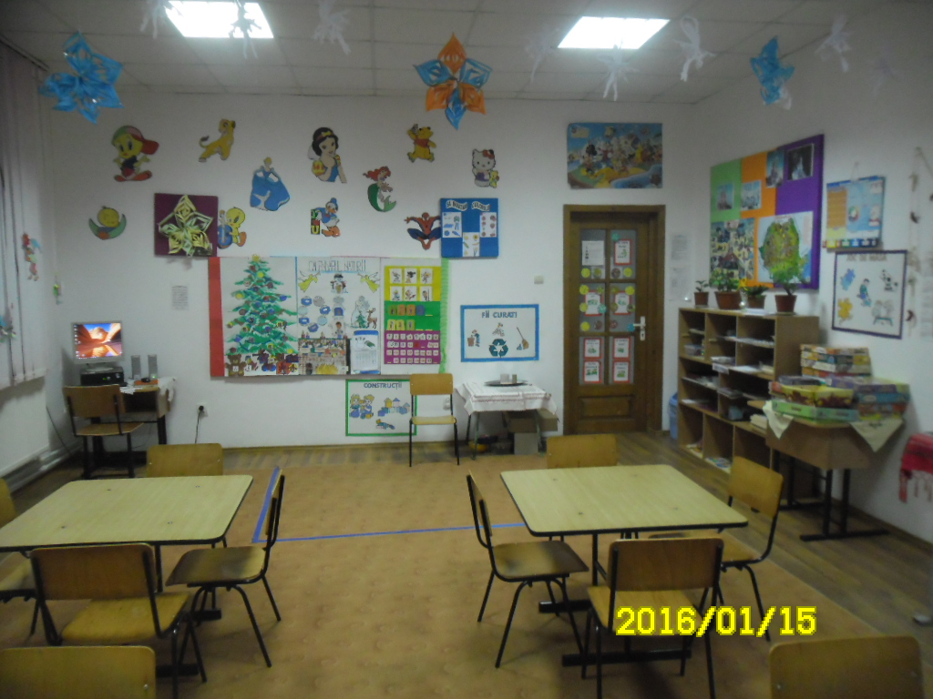
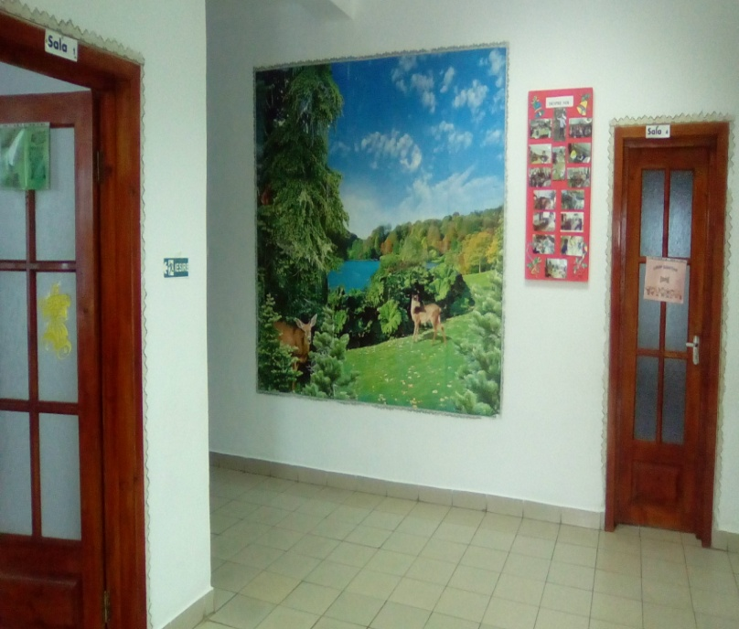
PROFIL
Ce dotari exista ?
2 Sali de clasa dotate cu mobilier adaptat varstei copiilor, sala de sport, grupuri sanitare.
Calculatoare, table magnetice.
Casetofoane cu CD.
Seturi de jocuri si jucarii.

Slide 6
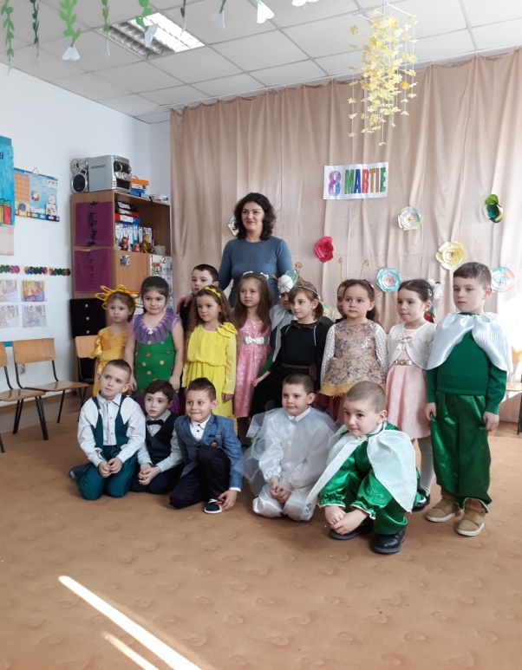
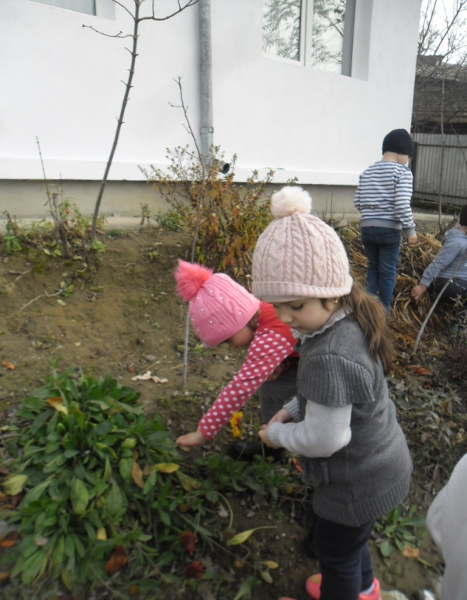
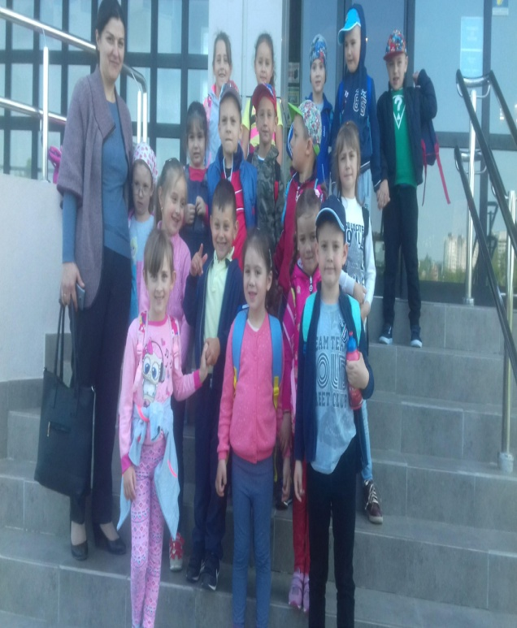
CE VA OFERIM IN PLUS?
Activitati extracurriculare si extrascolare indragite de copii:
Concursuri educative, excursii;
Serbari;
Scenete;
Spectacole de teatru;
Actiuni ECO;
Zilele primaverii.

Slide 7
OBIECTIVE
descrierea locaţiei şi a dotării acesteia;
familiarizarea părinţilor cu scopul, obiectivele, structura, resursele umane şi cultura organizaţională a instituţiei menţionate;
familiarizarea părinţilor cu oferta de programe de educaţie pentru copiii de vârstă preşcolară;
prezentarea activităţilor extracurriculare desfăşurate în grădiniţă;
familiarizarea părinţilor cu programul de pregătire psihologică a copiilor antepreşcolari pentru debutul în mediul preşcolar;
dezvoltarea unui parteneriat eficient cu părinţii.

Slide 8
ACTIVITATI
Realizarea paginii grădiniţei pe didactic.ro.
Iniţierea, implementarea de acţiuni cu parteneri educaţionali, comunitari în ideea promovării ofertei educaţionale a grădiniţei.
Realizarea de pagini facebook, de către fiecare educatoare pentru a comunica cu părinţii.
Distribuirea de pliante care prezintă oferta educaţionala a grădiniţei.
Realizarea “Porţilor Deschise” şi a “Bazarului de jucării”
Promovarea activităţilor desfăşurate cu antepreşcolarii însoţiţi de părinţii acestora.

Slide 9
Rezultate aŞteptate
Creşterea numărului de preşcolari de la 39 în prezent la 45;
Acordarea de servicii de calitate superioară;
Cresterea notorietetii.

Slide 10
STRATEGII DE MARKETING
1.Obiective urmărite în activitatea de marketing
Problemă identificată- parintii nu cunosc indeajuns de bine gradinita noastra, iar informatiile care ajung la ei sunt uneori incorecte.
Obiectiv general: îmbunătățirea și promovarea imaginii Gradinitei nr. 1 în cadrul comunității;
Obiectiv specific: atragerea unui număr mai mare de prescolari.
2.Descrierea strategiei
Strategii de creștere
→internă:
●îmbunătățirea activității de pregătire a prescolarilor capabili de performanțe superioare în vederea obținerii unor rezultate reprezentative la concursurile pentru prescolari;
→prin cooperare
●stabilirea unor parteneriate educaționale cu institutiile din sat si nu numai;
3. Modalități de promovare
→ conceperea și distribuirea parintilor, a pliantului de popularizare a ofertei gradinitei;
→organizarea Zilei Porților Deschise;
→publicarea unui articol în revista gradinitei despre oferta acesteia;
→participarea la activități de voluntariat în cadrul comunității și popularizarea acestora în revista gradinitei;
4. Buget estimat – asigurat din venituri proprii ( sponsorizări, donații)
- Materiale promoționale – 50 ron

